Slide 1
השפעת גיל צמח העגבנייה בזמן האילוח בחיידק
Clavibacter michiganensis subsp. michiganensis
על התבטאות גנים המעורבים במערכת ההגנה של הצמח
שם המנחה: פרופ' שולמית מנוליס-ששון
שם המלווה: גלית שהרבני, דוקטורנטית
שם הסטודנט: אוריאן שצברג

Slide 2
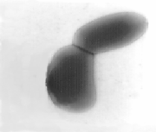
מחלת הכיב הבקטריאלי והנבילה הנגרמת ע"י החיידקClavibacter michiganensis subsp. michiganensis (Cmm) גורמת לנזקים כלכליים ניכרים ליבול צמחי העגבנייה.

Slide 3
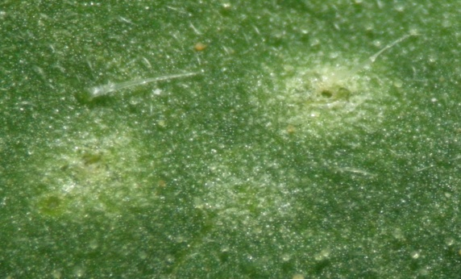
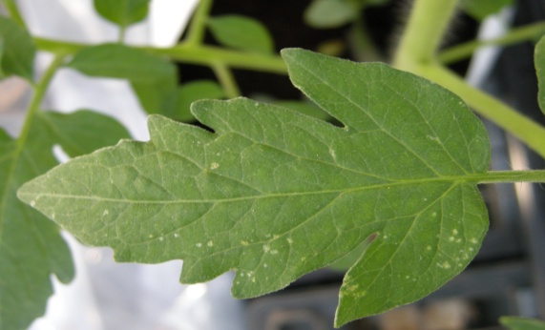
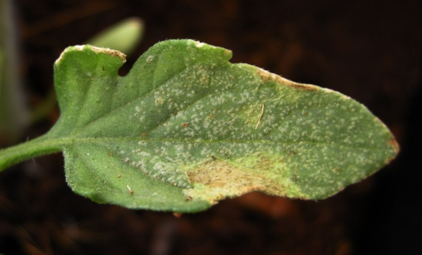
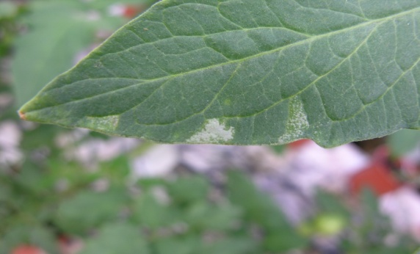
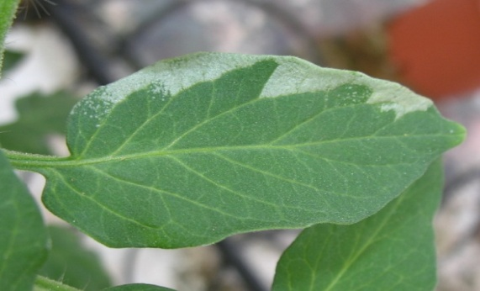
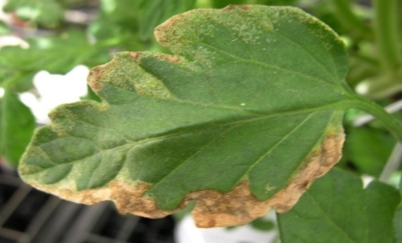
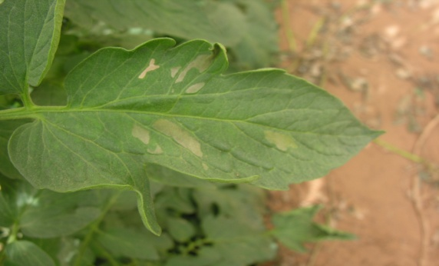
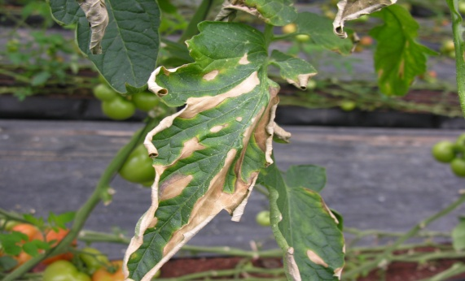
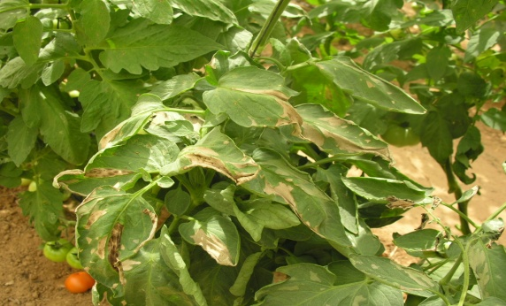
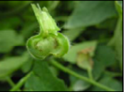
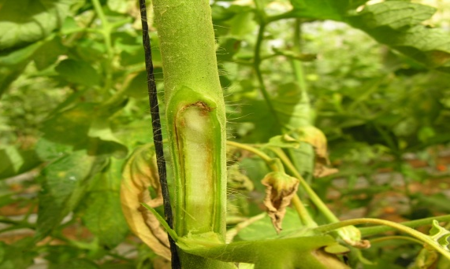
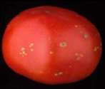
תסמיני המחלה

Slide 4

כתמים וכמישה של העלים

Slide 5
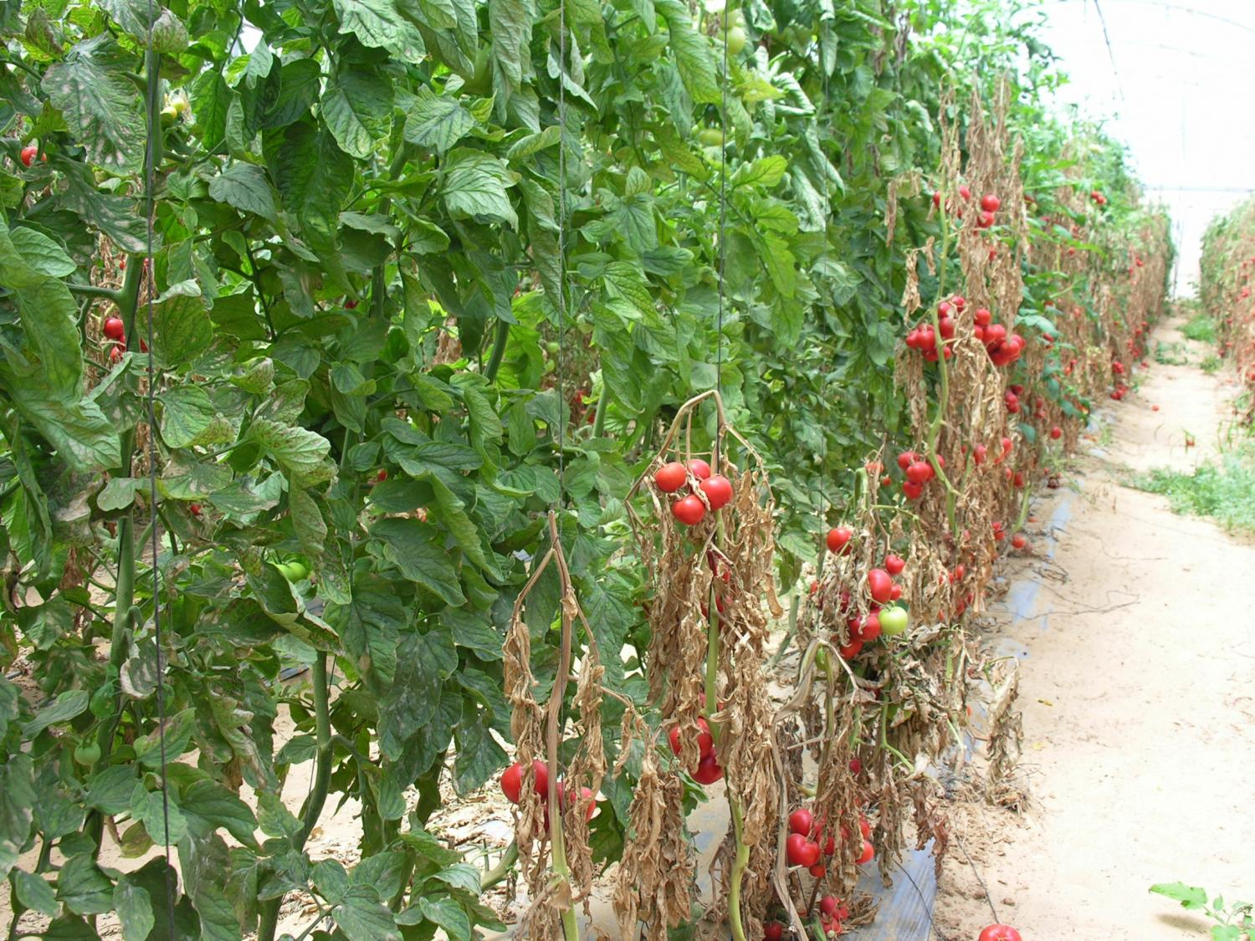
התמוטטות צמחים בבתי הגידול

Slide 6


המקורות להדבקה מגוונים וכוללים בין השאר זרעים, צמחים מודבקים, קרקע וציוד חקלאי נגועים.
כתמי עלים
כיב המתפתח בגבעול

Slide 7
הפתוגניות של החיידק Cmm382, קשורה לנוכחות הפלסמידים pCM2, pCM1 הנושאים את הגנים celA (מקודד לצלולאז) ו-pat-1 (מקודד לסרין פרוטאז), בהתאמה, וכן אזור כרומוזומלי המכונה אי-פתוגניות chp/tomA PAI שעליו נישאים מספר גנים הדרושים לפתוגניות.

Slide 8
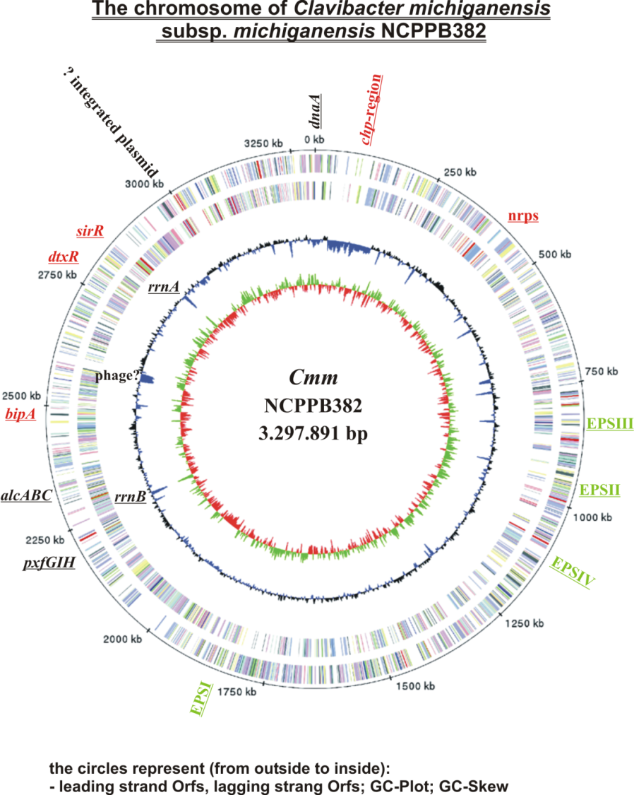
Pathogenicity island (PAI)

Slide 9
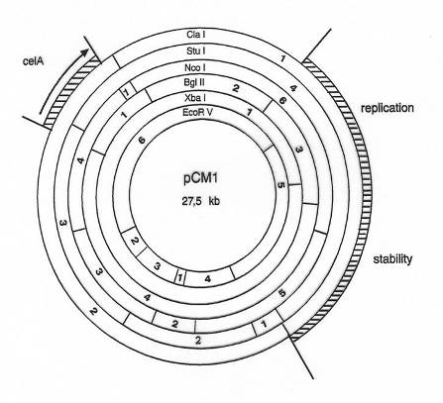
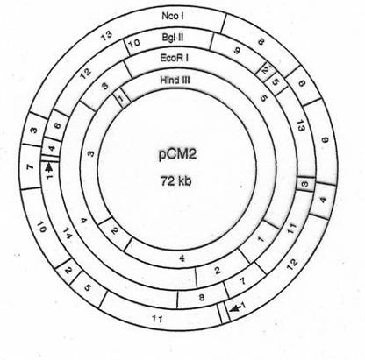
גנים לוירולנטיות הנישאים על הפלסמידים של Cmm382
celA
pCM1
pCM2
27.4 kb
70 kb
pat-1

Slide 10
במחקר קודם נמצא כי גיל הצמח בזמן האילוח משפיע על עוצמת המחלה המתפתחת לאחר מכן ועל ביטוי גנים לוירולנטיות בחיידק.
תסמיני מחלה ברמת נגיעות גבוהה או תמותה התפתחו רק בצמחים שאולחו עד לגיל של /1817 עלים. בצמחים שאולחו כשהיו עליהם 17/18 עלים או יותר לא התפתחו תסמיני מחלה חמורים והם לא מתו. על פי ממצאים אלו התקופה משתילה ועד גיל של 17/18 עלים הוגדרה בשם "חלון הפגיעות".

Slide 11
השפעת גיל הצמחים בזמן האילוח על הופעת סימפטומים ועוצמת הנגיעות
כלל הסימפטומים
נגיעות קשה ומוות
100
Y=66.9/(1+2.718^(-(x-16.9)/-0.136))
100
80
R²=0.976
P=0.0237
80
שכיחות מחלה (%)
60
60
40
40
"חלון הפגיעות"
20
20
0
0
4
8
12
16
20
30
4
8
12
16
20
30
גיל הצמח (מספר עלים)

Slide 12
השפעת גיל הצמח בזמן האילוח על היבול המצטבר
a
אילוח מעבר
ל"חלון הפגיעות"
a
a
ab
אילוח בתוך
"חלון הפגיעות"
מועדי ההדבקה
יבול מצטבר (ק"ג/צמח)
b
Healthy
7
/
8
16
/
17
19
/
20
29
/
30
זמן (ימים משתילה)

Slide 13
צמחים מסתמכים, כחלק ממערכת ההגנה שלהם כנגד פתוגנים, על זיהוי PAMPS (Pathogen associated molecular patterns) באמצעות רצפטורי PRR (Pattern recognition receptors). זיהוי ה- PAMPS ע"י PRR גורם לשרשרת אירועים המובילה להגברת מערכת ההגנה הבאזלית (basal defence) שמטרתה להילחם בפתוגנים הפולשים. מערכת זו כוללת בין השאר אינדוקציה של גנים הקשורים להגנה, התעבות דפנות תאים והגברה בייצור אתילן ואלקליזציה חוץ תאית.

Slide 14
מטרת המחקר
לבחון את השפעת גיל הצמח בזמן האילוח על ביטוי גנים המעורבים במערכת ההגנה של צמח העגבניה

Slide 15
היפותזת המחקר
בצמחים צעירים, כאלו הנמצאים בתוך "חלון הפגיעות", התבטאות הגנים להגנה נמוכה מזו שבצמחים מבוגרים, המצויים מחוץ ל"חלון הפגיעות".

Slide 16
שיטות וחומרים
צמחי עגבנייה הודבקו ע"י חיתוך הפטוטרות של שני העלים הראשונים הקרובים לגבעול במספריים שנטבלו קודם לכן בתרחיף החיידקים. כל הניסויים כללו ביקורת שבה המספריים נטבלו במים במקום בתרחיף החיידקים.
שתילי צמחי עגבנייה מזן 1125בגיל 3-4 עלים הועברו לעציצים וגודלו בתאי גידול בטמפרטורה של C °28 ונחשפו לתאורה למשך 12 שעות ליממה
ההשפעה של גיל הצמח בזמן ההדבקה על ביטוי הגנים המעורבים במערכת ההגנה של הצמח נקבעה בצמחים בגיל של 7-8 עלים (בתך חלון הפגיעות) ו 19-20 עלים (מחוץ לחלון הפגיעות). בזמנים שונים (0,24,48,96,168 שעות לאחר האילוח) נאספו רקמות מאזור ההדבקה, משני צמחים עבור כל נקודת זמן
רמת התבטאות של גנים אלו נבדקה בשיטת Quantitative Real-Time PCR. סה"כ נבדקו 11 גנים.

Slide 17
תוצאות
ביטוי הגנים שנבדקו בעבודה זו בצמחי עגבניה שאולחו ב-Cmm
פעילות מולקולארית או תהליך ביולוגי שבו מעורב הגן | יחס בביטוי הגן בין צמחים שאולחו ב-Cmm לבין צמחים שאולחו במים בשיטת הפרוטאומיקה* | ביטוי גנים בצמחים שאולחו ב- Cmm בשיטת ה- qRT-PCR
עיכוב טריפסין | 15.6 | +
פעילות סבטילאז | 6.03 | +
פעילות סבטיליזין | 11.14 | +
תגובת הגנה כנגד חיידקים | 5.02 | +
פעילות פפטידאז | 4.94 | +
קישור קטיונים | 10.77 | +
קשירת יוני ברזל | 6.18 | -
קשירת הם | אין ביטוי בצמחים שאולחו במים | +
מסלול איתות בתיווך אוקסין | 7.76 | +
פעילות בהמרת אותות | אין ביטוי בצמחים שאולחו במים | +
קישור חלבונים | 15.6 | +
פרוטאין פוספאטאז | 8.91 | +
+ מציין ביטוי של הגן, - מציין חוסר ביטוי
* התוצאות נלקחו מ- Savidor et. al. (2012)

Slide 18
תוצאות-המשך
Time post inoculation (hours)
השפעת גיל הצמח בזמן האילוח ב- Clavibacter michiganensis subsp. michiganensis על ביטוי הגנים המעורבים במערכת ההגנה של הצמח בצמחים בגיל של 7-8 עלים (בתך חלון הפגיעות) ו- 19-20 עלים (מחוץ לחלון הפגיעות). בזמנים שונים (0,24,48,96,168 שעות) לאחר האילוח נאספו רקמות מאזור ההדבקה. (א) הגן המעורב בפעילות פרוטאין פוספאטז, (ב) הגן המעורב בדיכוי טריפסין, (ג) הגן המעורב בקישור קטיונים, (ד) הגן המעורב בפעילות סבטיליזין , (ה) הגן המעורב בתגובת ההגנה של הצמח. ביטוי הגנים נורמל כנגד הגן GAPDH (housekeeping gene) והתוצאות הן יחסיות לאלו שהתקבלו בזמן אפס. התוצאות מייצגות מגמה אשר הופיעה בשני ניסויים שונים.

Slide 19
תוצאות-המשך
הגנים שנבדקו במחקר זה נבחרו מתוך אנליזה פרוטאומטית שנעשתה עם ובלי אילוח ב-Cmm עבור חלבונים מופרשים מהצמח. מתוצאות המחקר עולה כי ביטוי הגנים המעורבים בפעילות סבטילאז, פפטידאז, מסלול איתות בתיווך אוקסין, המרת אותות ובקישור חלבונים היה נמוך. לגן המעורב בקשירת יוני ברזל לא נמדד ביטוי. לעומת זאת, בגנים המעורבים בקישור קטיונים, בפרוטאין פוספאטאזות, בתגובת הגנה כנגד חיידקים, בפעילות סבטיליזין ובעיכוב טריפסין הייתה עלייה מהירה בביטוי הגנים עד 168 שעות מזמן האילוח ולאחר מכן חלה ירידה. בנוסף, עולה מהמחקר כי מספר גנים התבטאו בצמחים בעלי 19/20 עלים (נמצאים מחוץ ל"חלון הפגיעות") בצורה מהירה ו/או גבוהה יותר מאשר בצמחים בעלי 7/8 עלים (הנמצאים בתוך חלון הפגיעות).

Slide 20
סיכום
בעקבות אילוח צמח העגבניה ב- Cmm נמדדה עליה בביטוי של מספר גנים הקשורים למערכת ההגנה בצמחים מבוגרים שהם מחוץ ל"חלון הפגיעות" לעומת צמחים צעירים בתוך "חלון הפגיעות". דפוס התבטאות זה תואם לדפוס ביטוי הגנים לוירולנטיות של Cmm, דבר המצביע על כך שהחיידק כנראה "חש" את הצמח ומפעיל את הגנים לוירולנטיות בצמח הצעיר שבו מערכת ההגנה חלשה יותר מזו של הצמח הבוגר.

